Slide 1
혼자만든 콘솔 프로그램_ver.1
since 2021.11.10

Slide 2
학교 종합 관리 시스템

Slide 3
목차
클래스 구조
접속 모드
프로그램 종료
기능 구현시 어려웠던 사함
개선사항 및 해결방안
끝인사

Slide 4
클래스 구조
Account 1. admin의 id와 pw 저장
2. professor의 id와 pw저장
3. student의 id와 pw 저장
Admin : 입력받은 id가 admin일 경우
Admin() 메소드 동작
Professor : 입력받은 id가 professor일 경우
professor() 메소드 동작
Student : 입력받은 id가 student일 경우
student() 메소드 동작
App
Account
Admin
Professor
Student

Slide 5
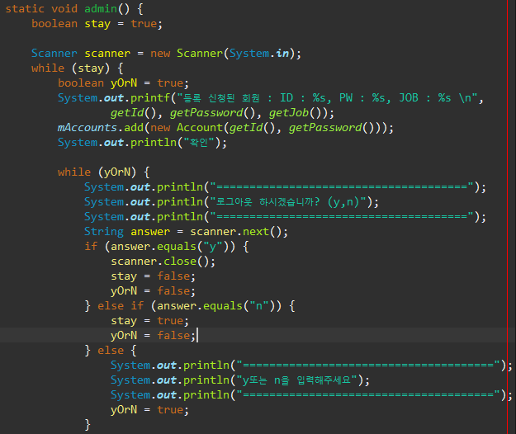
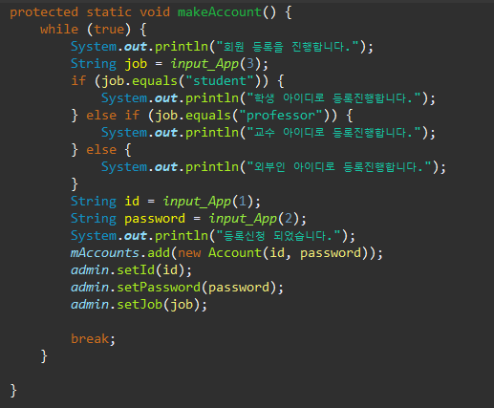

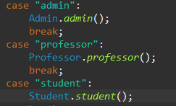

클래스 구조
App메소드에서 1번 선택시 로그인 출력
로그인시 사용되는 클래스만 4개
Admin 클래스는 App클래스에서 makeAccount()메소드 호출시 새로만든 계정 저장하고 확인하는 메소드 admin()
makeAccount()
admin()

Slide 6
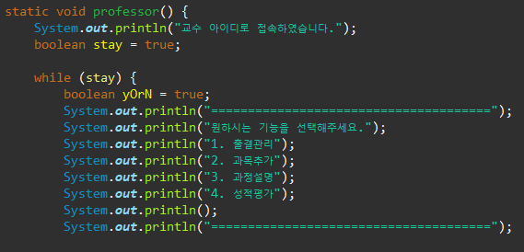
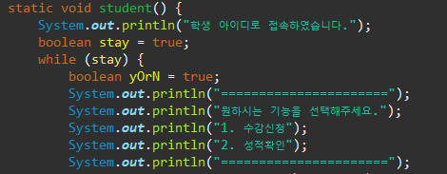
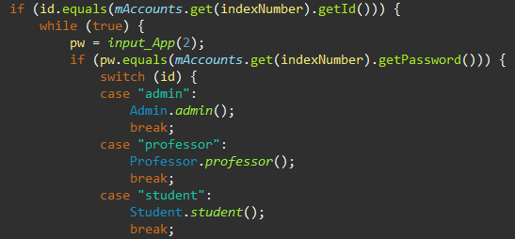
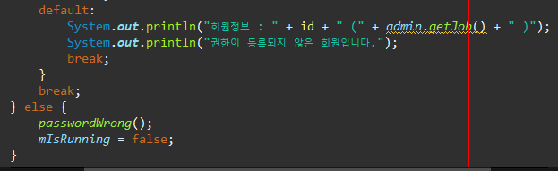
클래스 구조
App메소드에서 1번 선택시 로그인 출력
로그인시 사용되는 클래스만 4개
professor클래스와 student 클래스는 각각 App의 login() 메소드에서 호출됨
switch-case문으로 각각 호출 가능

Slide 7
로그인 화면

Slide 8
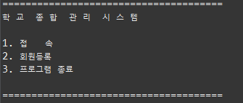
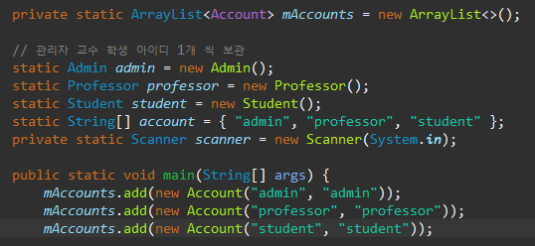
로그인화면
App의 main함수 실행시
회원 접속을 위해 ArrayList 생성 후 저장

Slide 9
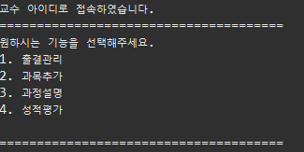
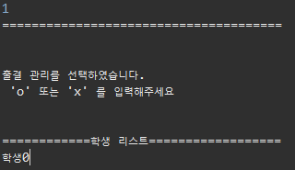
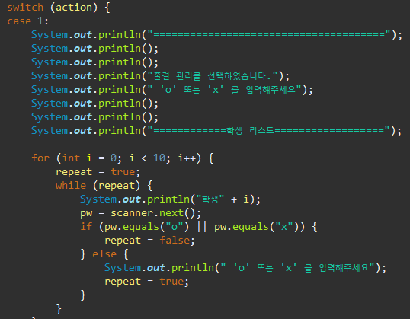
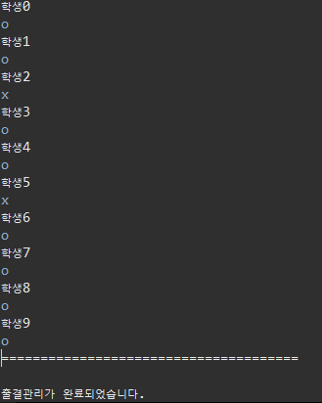
1.접속(professor)
professor(교수 아이디)로 로그인 시 기능 구현
1. 출결관리 콘솔화면 코드

Slide 10
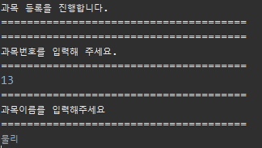
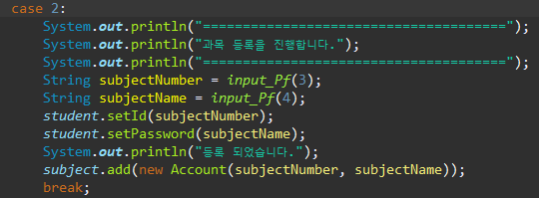
1.접속(professor)
professor(교수 아이디)로 로그인 시 기능 구현
2. 과목추가 콘솔화면 코드

Slide 11
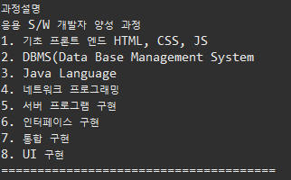
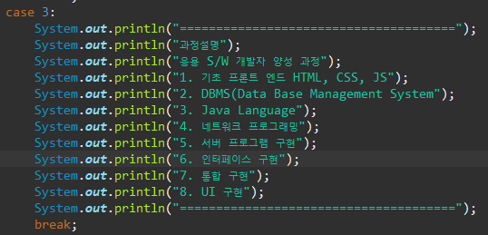
1.접속(professor)
professor(교수 아이디)로 로그인 시 기능 구현
3. 과정설명 콘솔화면 코드

Slide 12
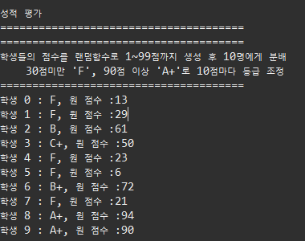
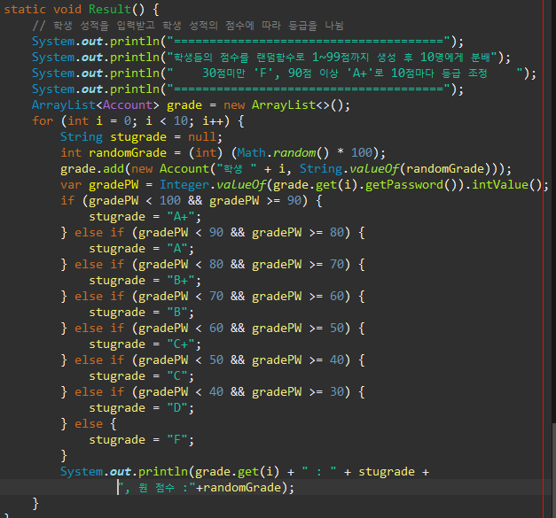
1.접속(professor)
professor(교수 아이디)로 로그인 시 기능 구현
4. 성적평가 콘솔화면 코드

Slide 13
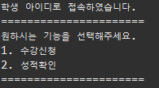
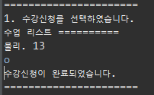
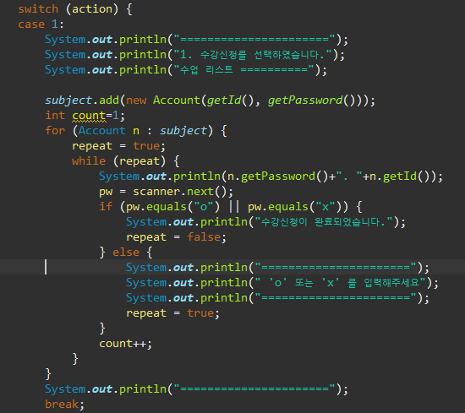
2.접속(student)
student(학생 아이디)로 로그인 시 기능 구현
1. 수강신청 콘솔화면 코드

Slide 14
2.접속(student)
student(학생 아이디)로 로그인 시 기능 구현
2. 성적확인 콘솔화면 코드

Slide 15
회원등록 화면

Slide 16
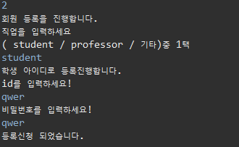
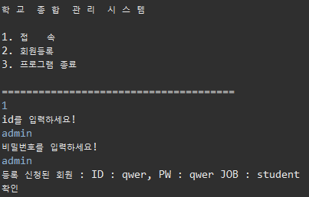
1.회원등록 화면
2.번을통해 회원 등록을 진행
등록한 ID(qwer) , PW(qwer)로 로그인
( JOB은 학생, 교수 구분을위해 입력)
admin(관리자)로그인으로 등록한 회원
확인하기

Slide 17
기능 구현시 어려웠던 사항

Slide 18



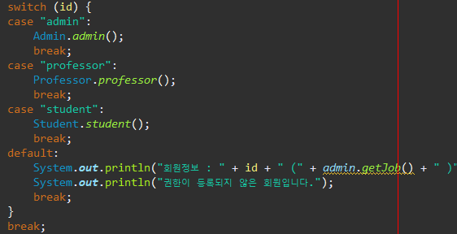
기능 구현시 어려웠던 사항
로그인할때
따로 저장한 아이디들의 ID와 PW를 입력받은 값과 같은지 비교할때 시간을 많이씀.
해결 :
문제 : index번호만 알면 get(indexNumber)를 통해
getId와 getPassword를 해서 비교를 하면
되었기에 index번호에 집착함

Slide 19

기능 구현시 어려웠던 사항
로그인 메소드에서 로그아웃 하시겠습니까? 화면에서 반복문 사용
비밀번호가 틀렸습니다.의 반복문 사용
어려웠던 이유 1.
처음에 로그인 화면을 만들때 id와 pw를 add로 저장을 한 후 case문을 길게 늘여서 그 외에아이디는 로그인 허용을 안했음
그렇게 할 경우 case문 끝에마다 “비밀번호가 틀렸습니다.” 문장을 넣었고 반복되어서 메소드로 만들었음. 그게 mIsRunning은 반복문 제어용 Boolean 변수
반복문 안에 반복문이 있을때 수정하고나면 어딘가가 꼭 탈출되는 문제 발생
ctrl+shift+f 항상 습관처럼 사용하기

Slide 20
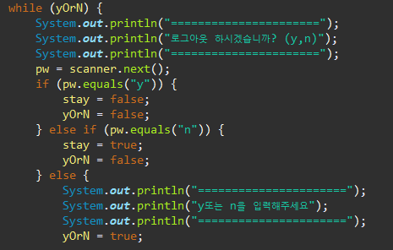
기능 구현시 어려웠던 사항
로그인 메소드에서 로그아웃 하시겠습니까? 화면에서 반복문 사용
비밀번호가 틀렸습니다.의 반복문 사용
어려웠던 이유 2.
코드가 길어지다 보니 어디에서 고쳤고(||고치고 있었는지) 어디를 고쳐야하는지 찾는게 일이였음.
해결방안 :
반복적인거나 자주 쓰는 친구들은 메소드로 만들거나 변수로 만들어서 한번에 바꿔줄수있게 개선
로그아웃 반복문은 기존에 있던 반복문 안에 가장 끝에 위치 시켰음

Slide 21
개 선 사 항

Slide 22
개선사항
문제점
1. 시작화면에서 3번을 제외한 강제종료시 오류 출력됨
(원인 분석중)
2. job이 학생일시 학생메소드를 동작해야하고 교수면 교수메소드를 동작해야함.
3. 관리자의 역할이 아이디를 확인하는 역할밖에 안됨
굳이 관리자가 확인하지 않더라도 회원 로그인은 됨.
4. 관리자가 권한을 부여할수 없음
5. 회원탈퇴 기능이 없음
해결방안
1. 회원가입시 관리자의 승인이 필요
2. 관리자가 그 회원의 권한을 부여 할 수 있게 변경
3.switch-case문을 변경하여 job의 존재감이 확실하게 해야함

Slide 23
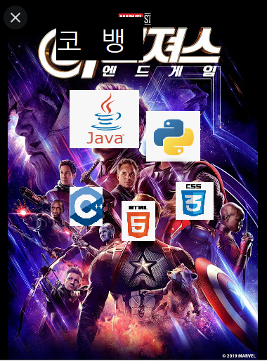


감 사
자노스
LESS
끝나지 않는 코딩
합니다.

